Slide 1



Slide 2

Notes:
片头，请加入“信赖源于品质”这几个字，可以和商标不用一同出来，等商标出来后，再以动画或其它动画效果的方式出来，间隔的速度可以稍慢一些，至少要让别人有一点点停顿，可以看得清。

Slide 3
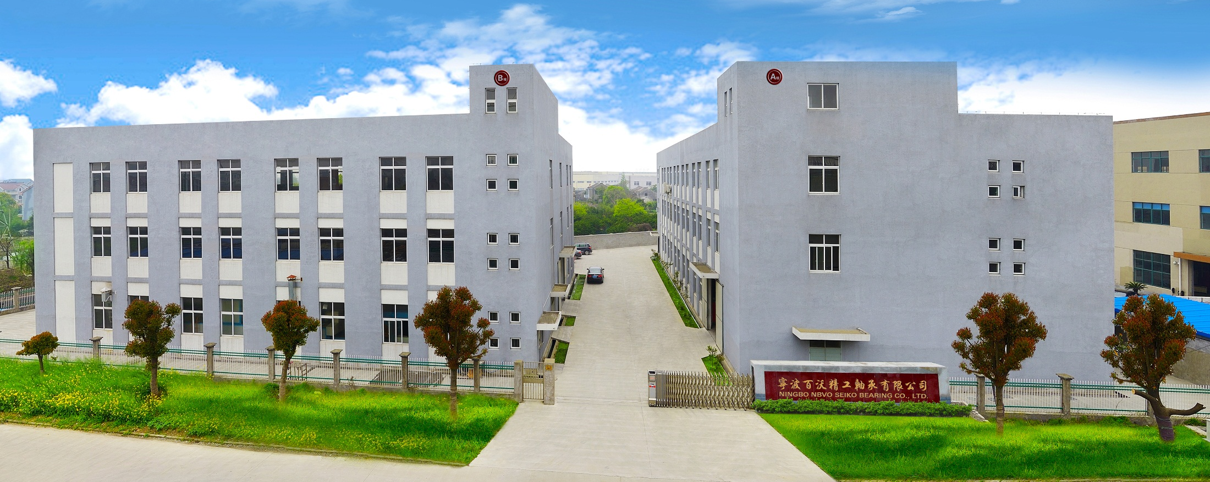
企业简介 Company Profile
宁波百沃精工轴承有限公司是一家专业生产高精密、低噪音、长寿命微小型深沟球轴承的现代化台资企业。公司集研发、生产、贸易、服务于一体。
公司拥有专门的研发及检测实验室，并严格按照ISO9001和ISO/TS16949的模式进行生产全过程的质量控制，产品的精度和使用寿命均达到世界领先水平。
公司产品广泛应用于汽车、数控机床、化工设备、医疗设备及家用电器等行业。
Ningbo NBVO Seiko Bearing Co.,Ltd is a modern Taiwan-funded enterprise specializing in high-precision, low-noise and long-life miniature deep groove ball bearing. We are a company integrating research and development, manufacture, trading and service.
With Research & Development laboratory and Inspection laboratory, our products are advanced on accuracy and working life in the world strictly in accordance with full-range control of ISO9001 and ISO/TS 16949.
Company products are in a wide variety of applications, these include automobile, CNC machine, Chemical device, Medical device, Home appliance and so on.
Notes:
企业简介位置，英文放大。（不用担心盖住部分厂房），出来顺序可以不用同步出来，比如可以先出来厂房图，等一会 再出来字下面的透明色块，然后再跳出来字，跳出来的动画方式可有所调整。

Slide 4
组织结构图 Framework
总经理
General Manager
管理者代表
Manager Representative
营销中心
行政中心
技术中心
生产中心
Marketing Center
Administration Center
Technology Center
Manufacturing Center
市场部
营销管理部
客户服务部
Sales Department
Sales Administration Department
Customer Service Department
财务部
行政部
人力资源部
技术部
研发部
生产部
采购部
设备部
仓管部
Financial Department
Administration Department
Human Resource Department
Technical Department
R & D Department
品质部
Production Department
Purchase Department
Facility Department
Warehouse Department
Quality Department
Notes:
组织结构图上方二行英文需要加大加粗 底部一行不用管他（因为没有足够空间可以加大） 组织结构图的

Slide 5
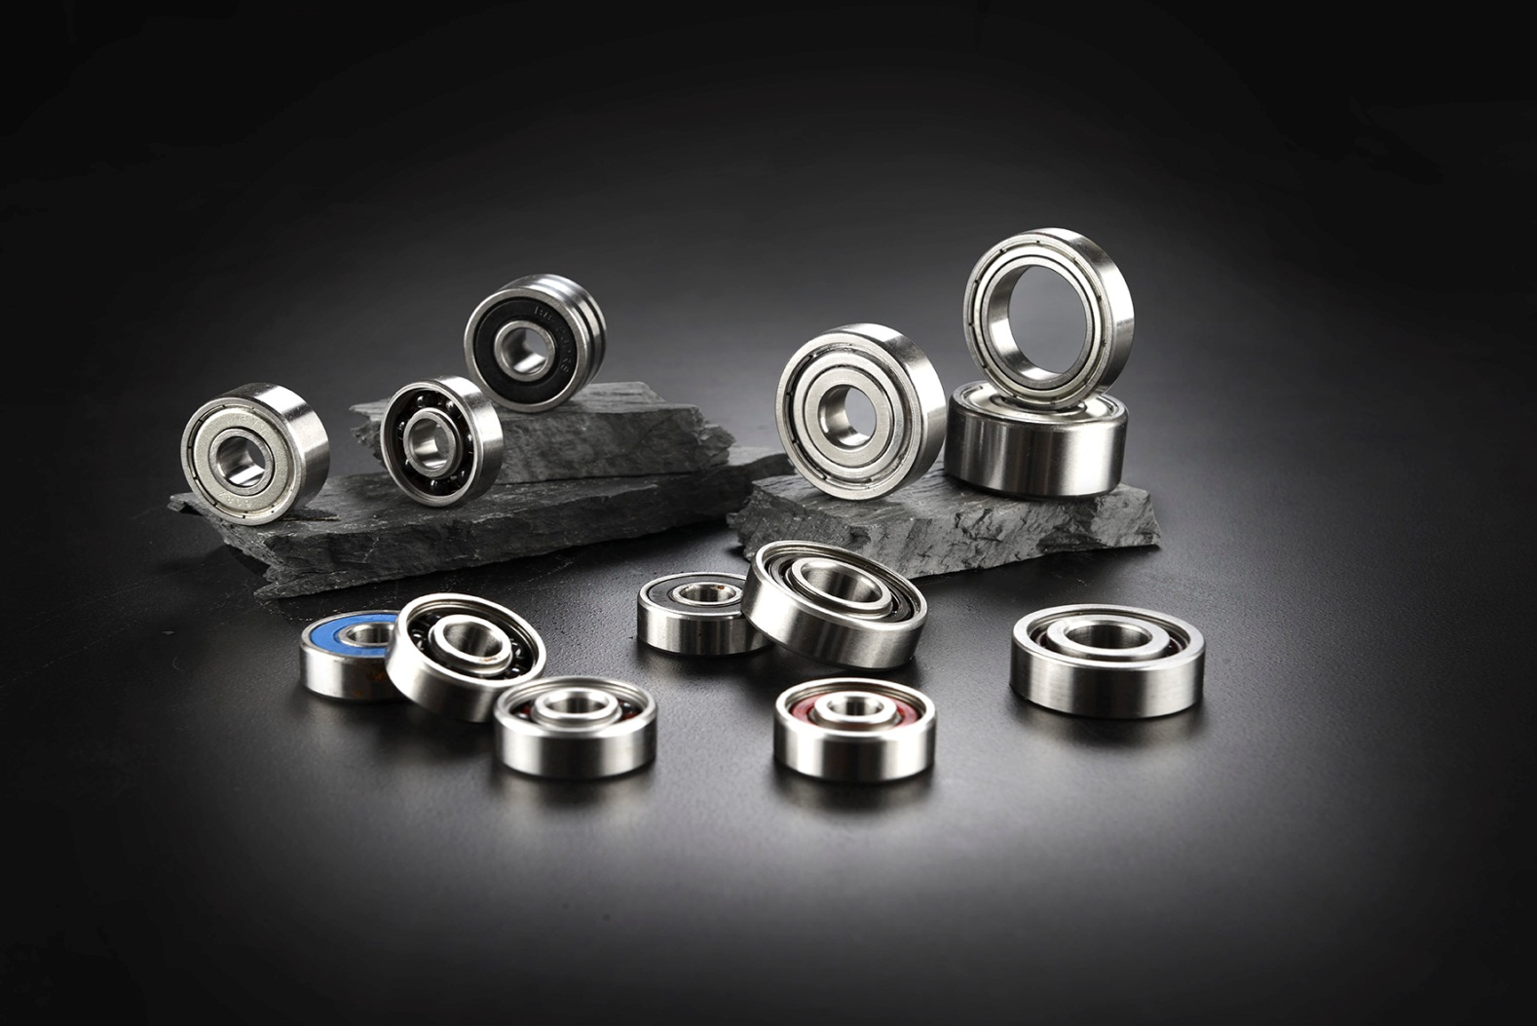
产品介绍 Product
汽车轴承
Automobile Bearing Line
不锈钢轴承
Stainless Steel Bearing
薄壁轴承
Thin-walled Bearing
特殊轴承
Special bearing
法兰轴承
Flange Bearing
混合陶瓷球轴承
Hybrid Ceramic Ball Bearing
Notes:
上面显示的顺序为：汽车轴承 不锈钢轴承、薄壁轴承、特殊轴承 法兰轴承 混合陶瓷球轴承

Slide 6
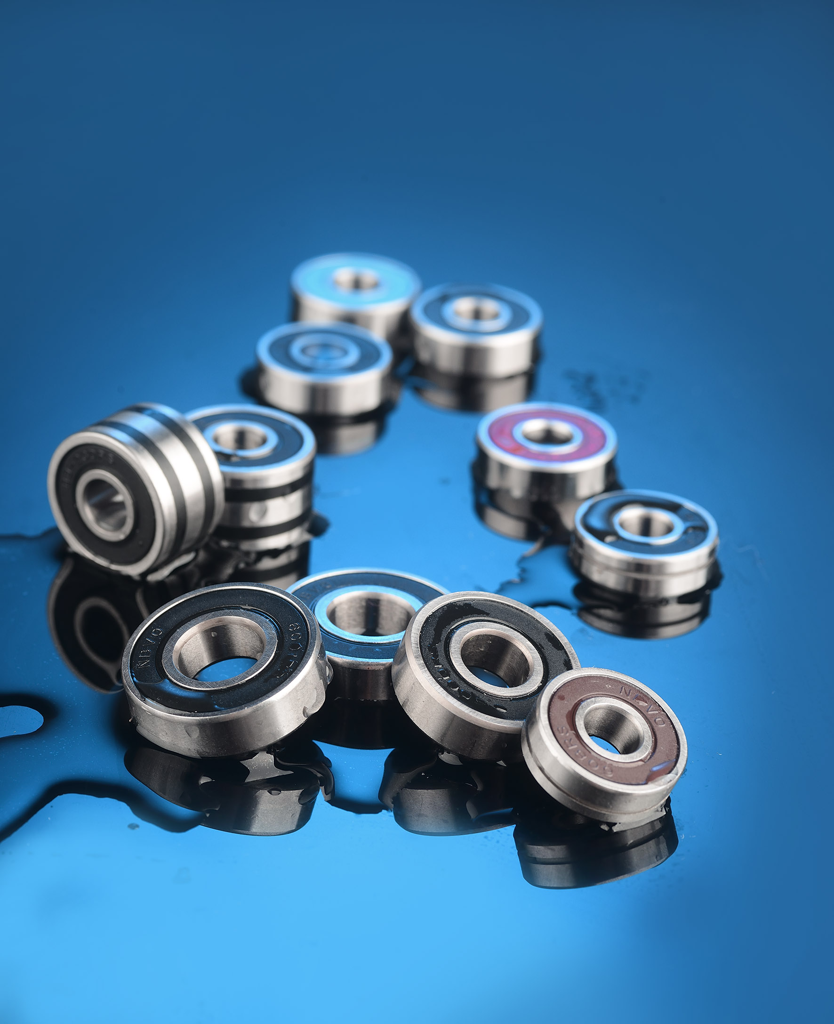
汽车轴承
Principal Automotive Bearing
Notes:
汽车轴承

Slide 7
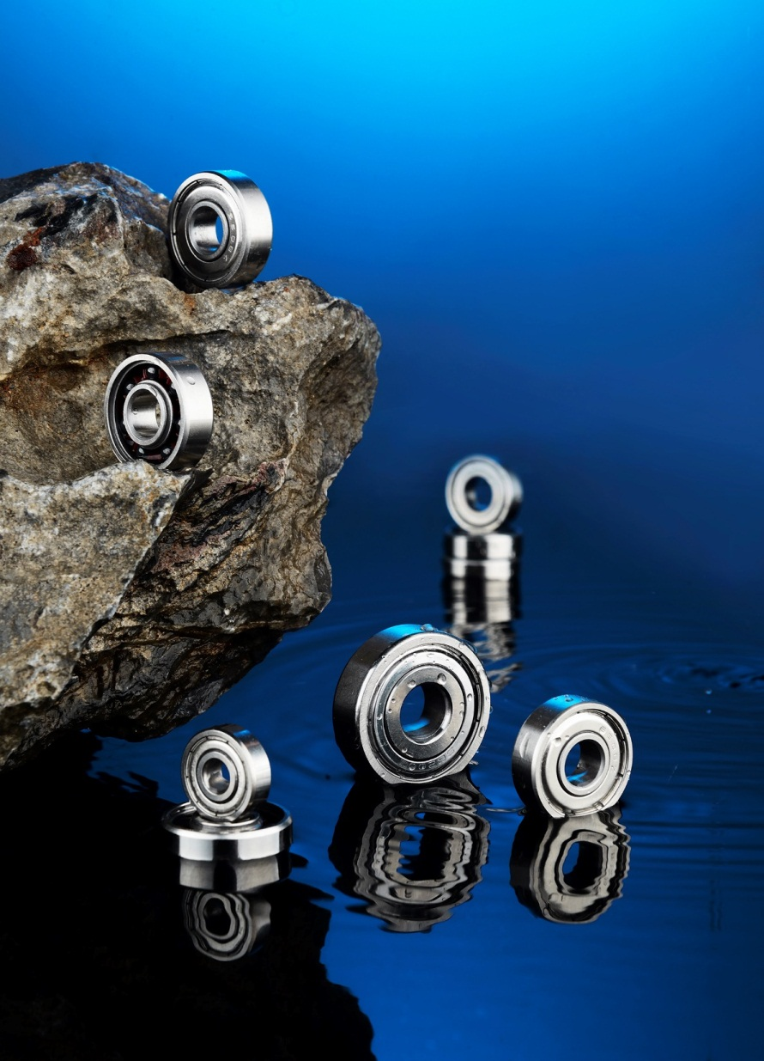
不锈钢轴承
Stainless Steel Bearing

Slide 8
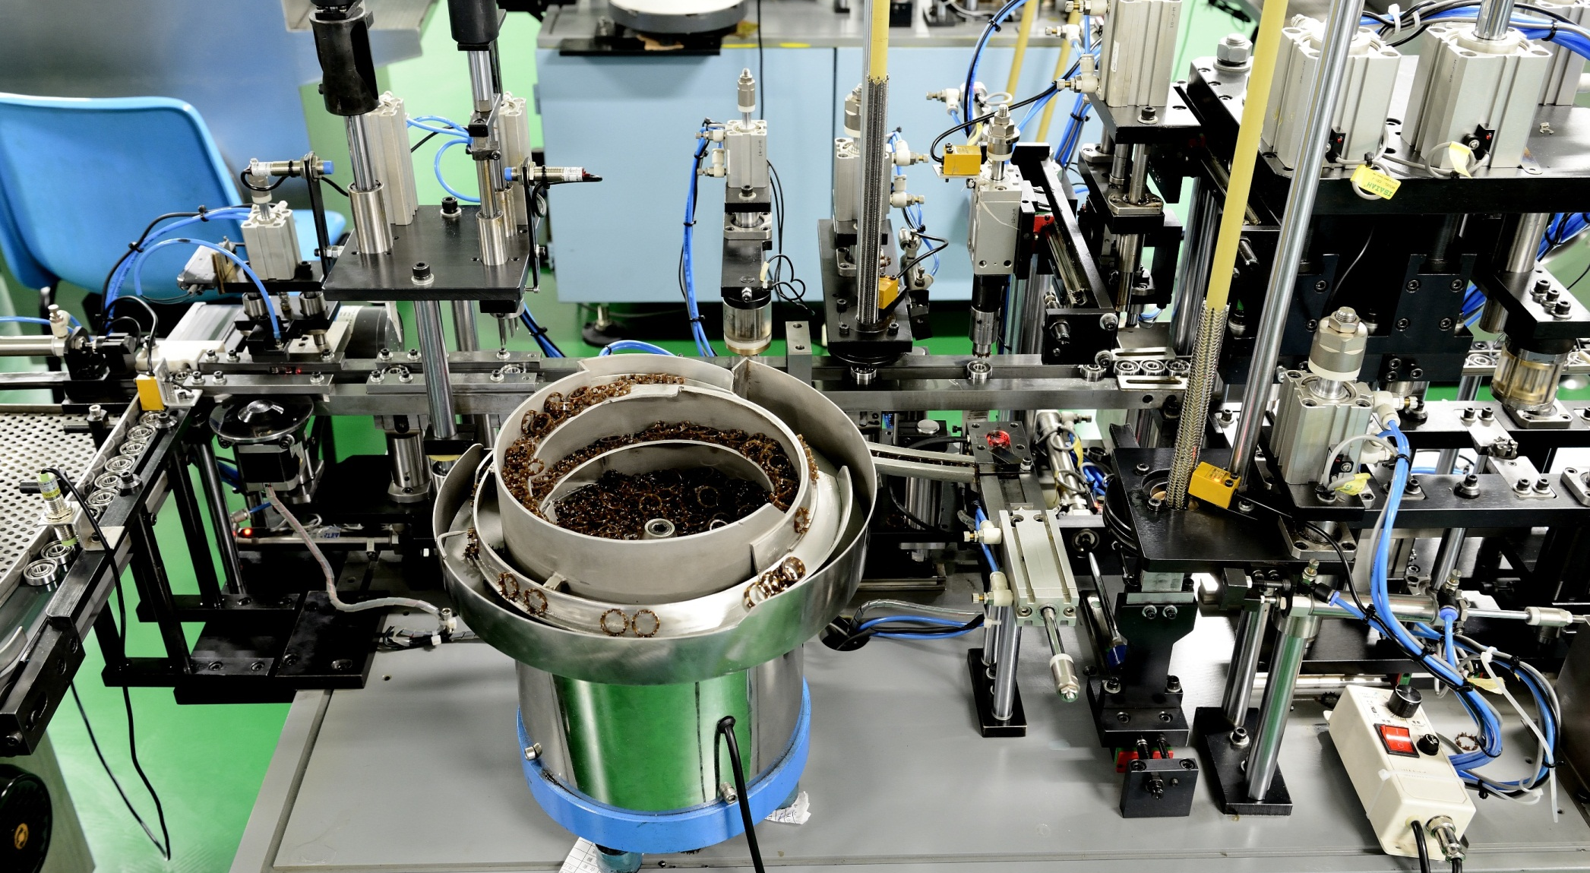
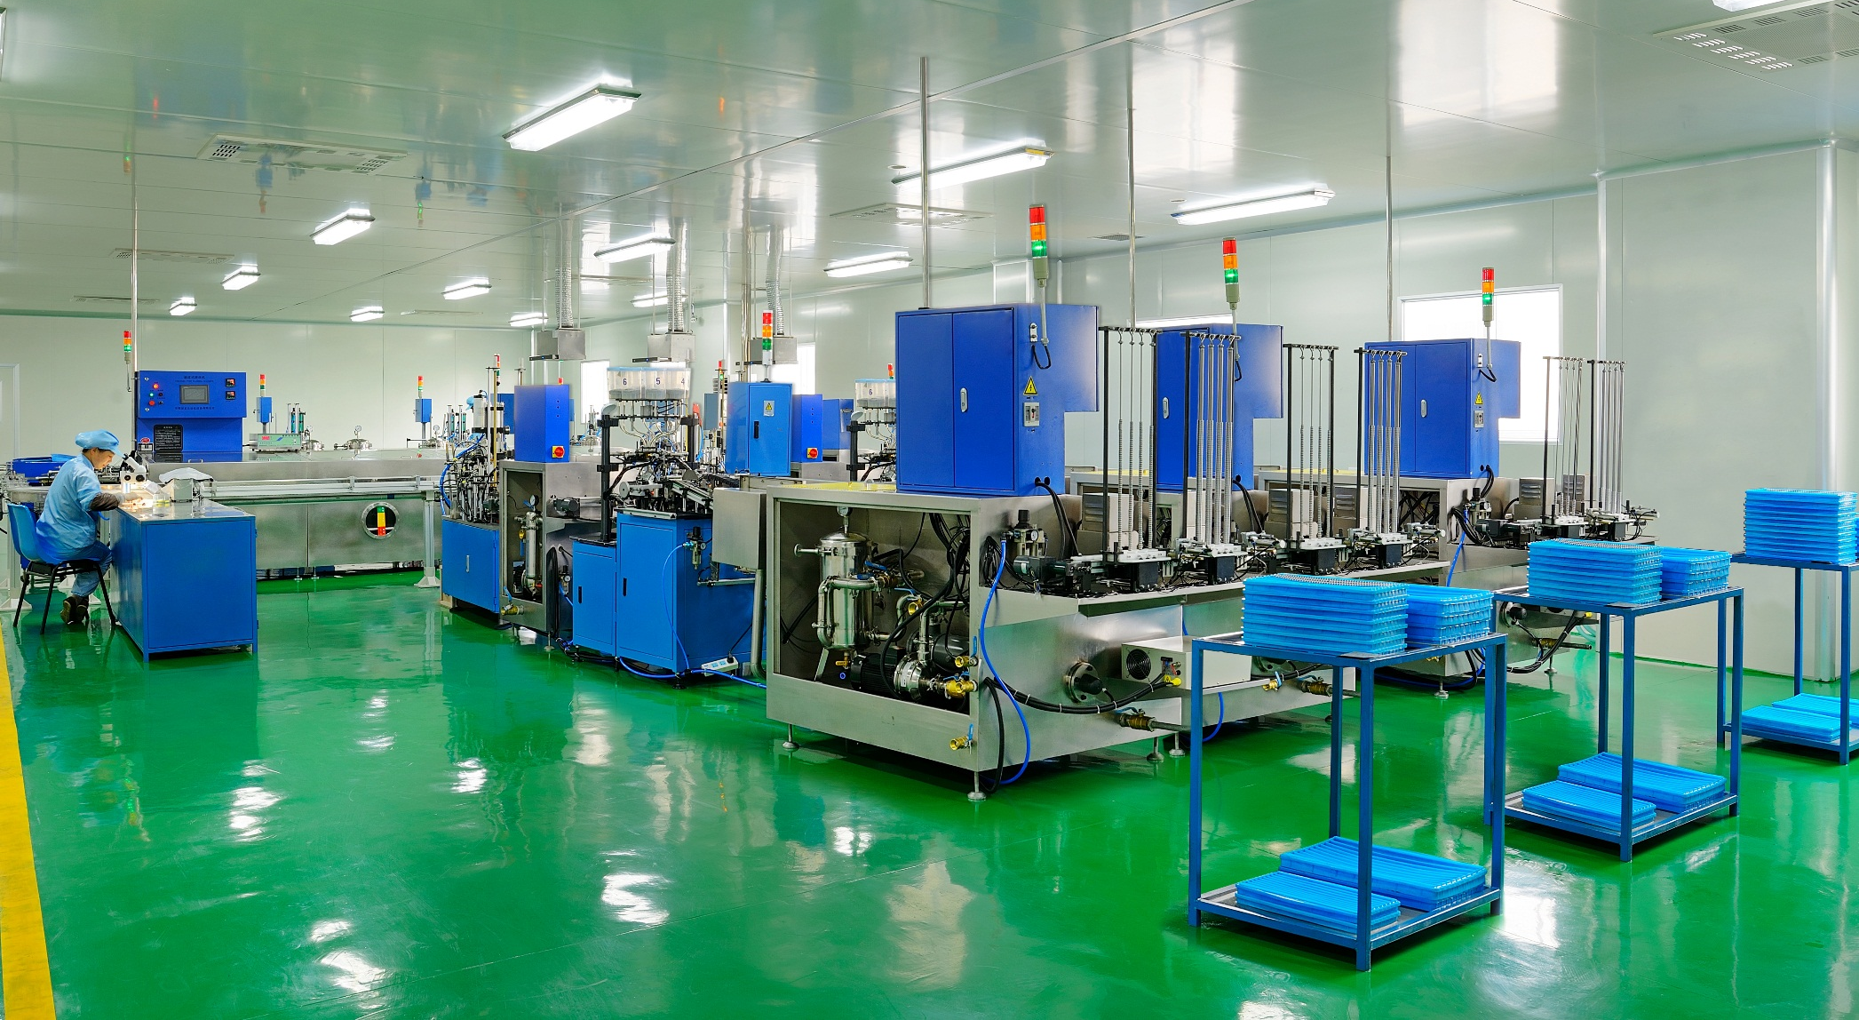
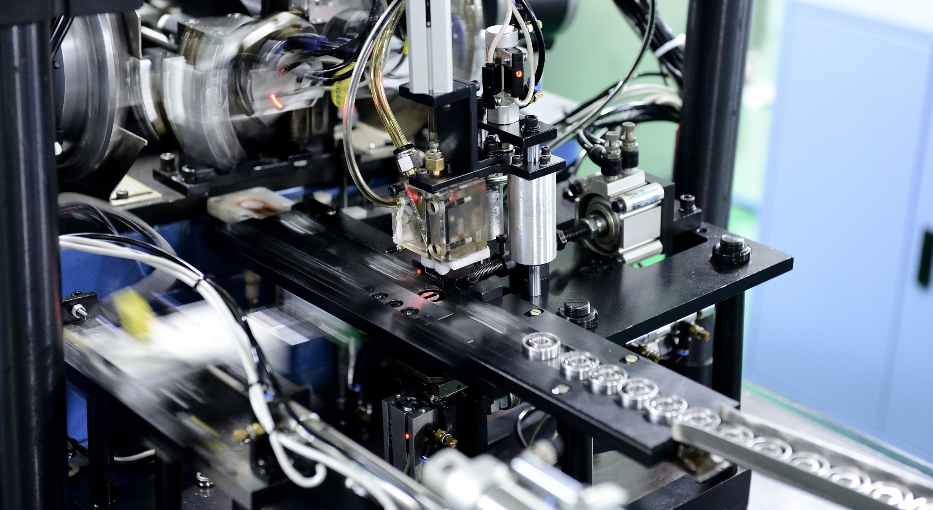
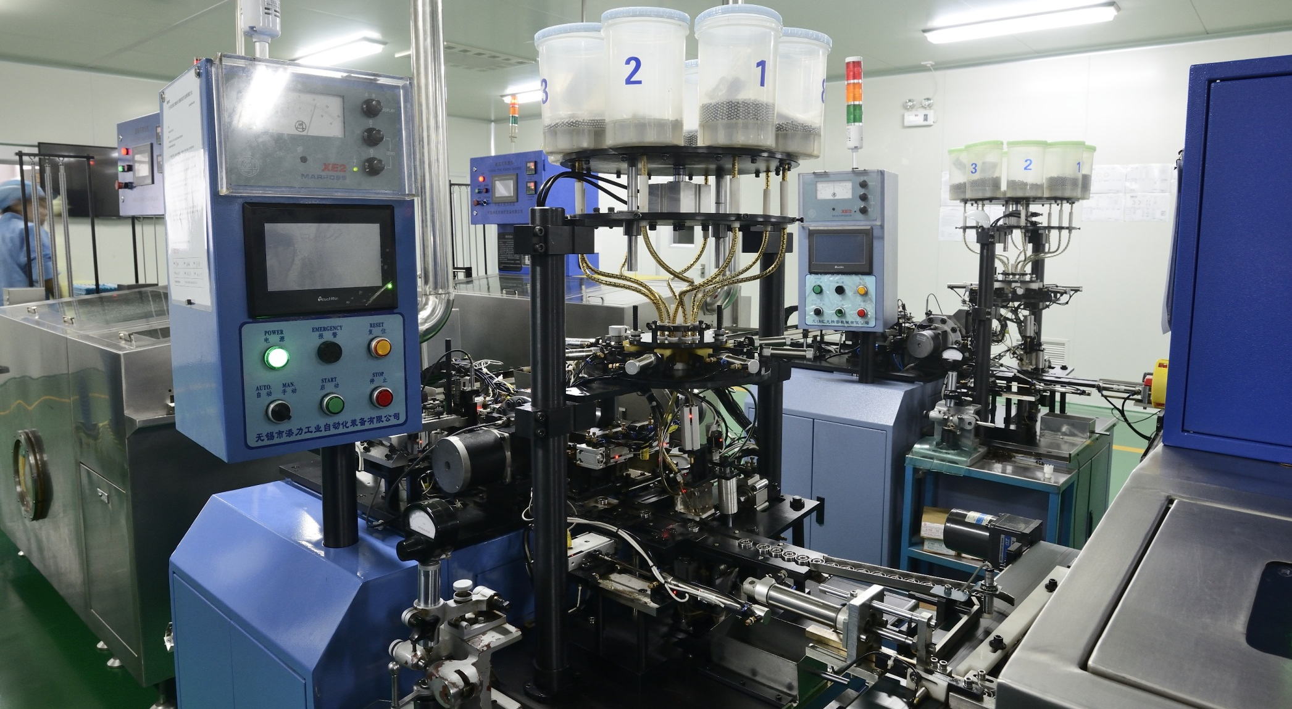
先进设备 Advanced Equipment
自动合套仪
自动装保持架机
装配车间
assembly shop
Auto installation machine of cage
Bearing automatic combining machine
Notes:
前进设备里，所有的图片跳出来后需要停顿下再出来白色透明方块，然后白色透明方块出来后需要停顿下再出来上面的文字。整个过程的速度需要慢一些，这样展示的时候可以看得清楚些。

Slide 9
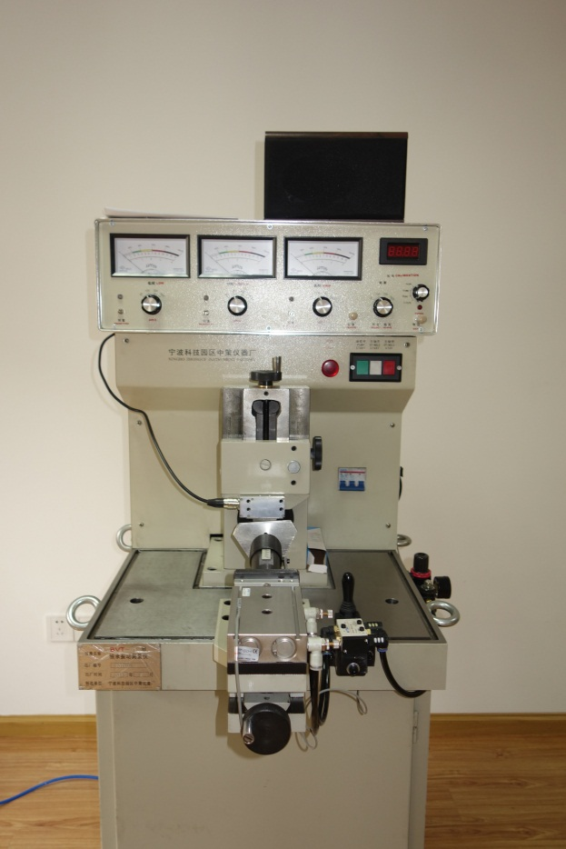
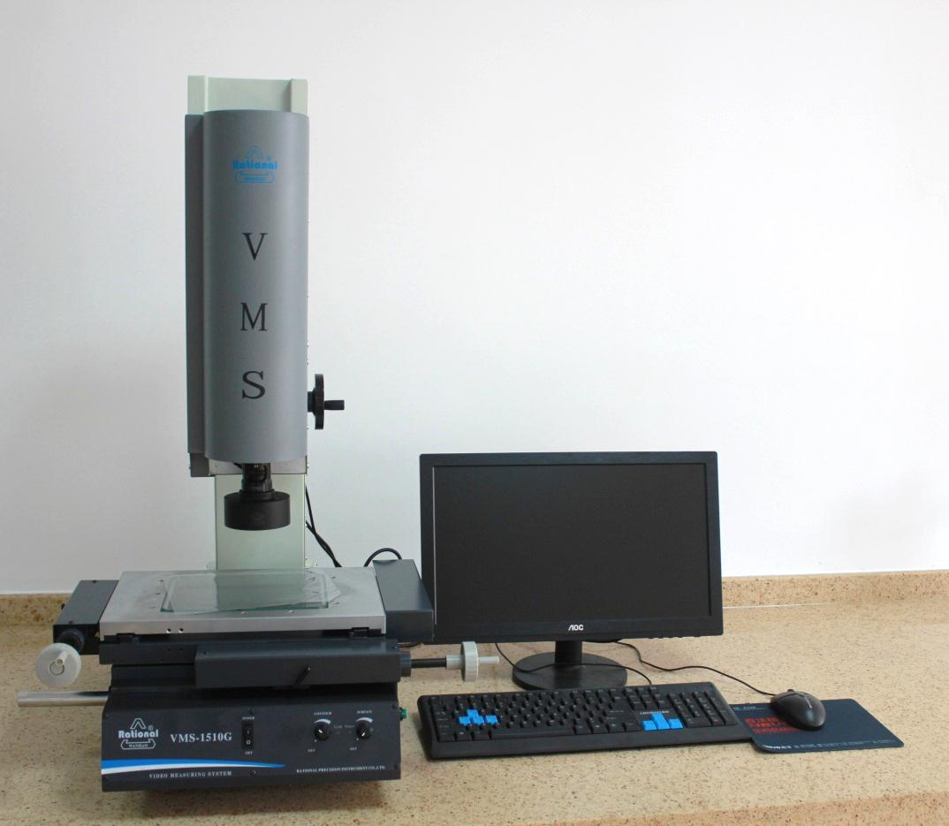
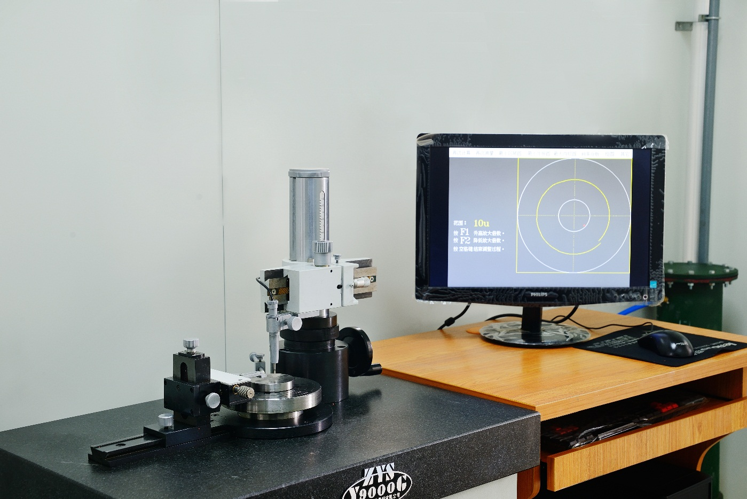
检测仪器 Precision instrument
BVT型轴承振动测试仪
硬度计
S0910轴承振动测试仪
圆度仪
投影仪
S0910 bearing vibration monitoring instrument
Hardness tester
BVT bearing vibration monitoring instrument
Roundness instrument
Projector
Notes:
投影仪左边白色袋子请P掉，右边多余的位置可以裁一些掉，使机器看起来较居中。

Slide 10
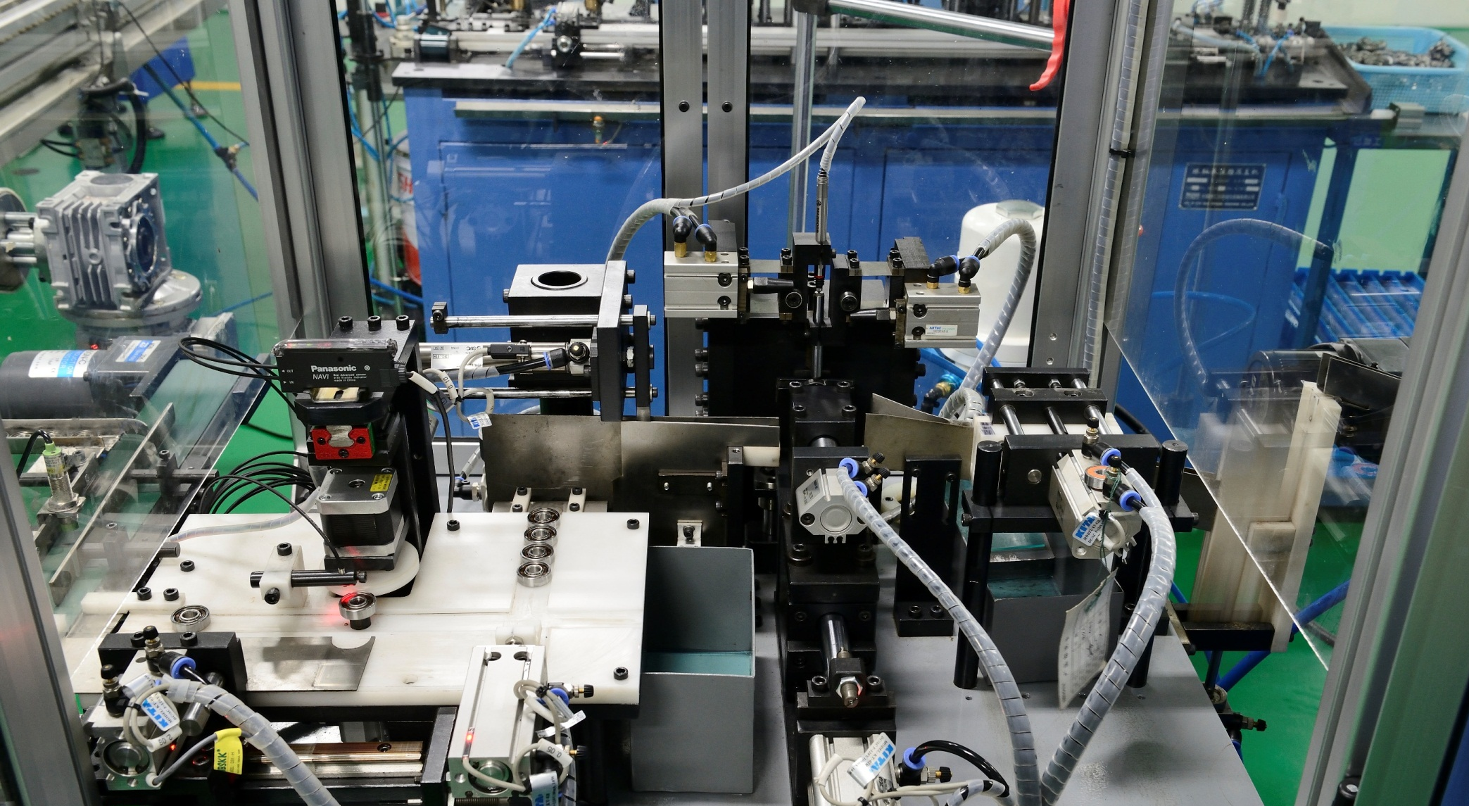
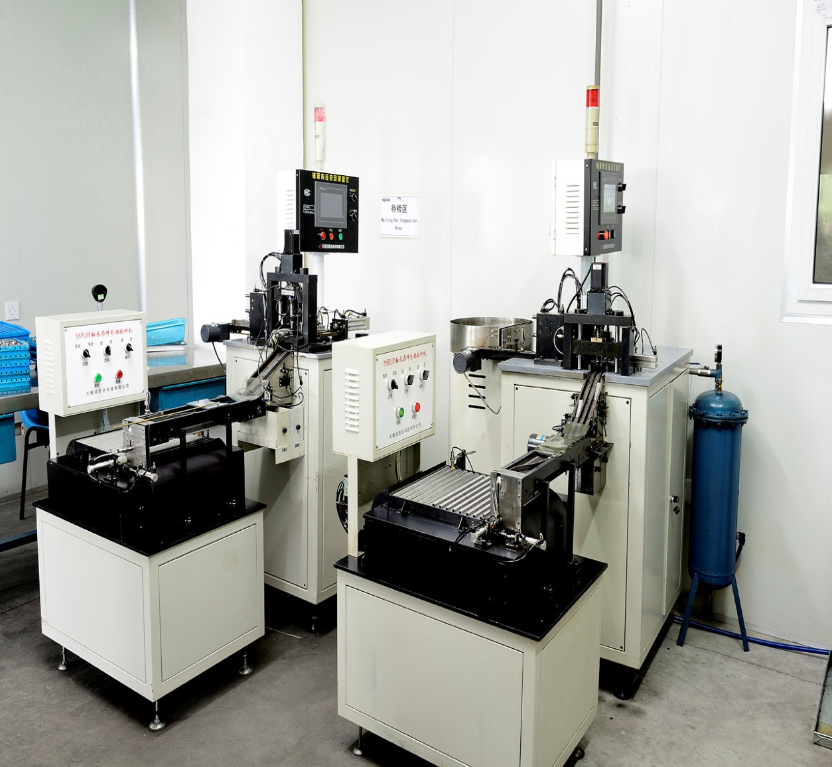
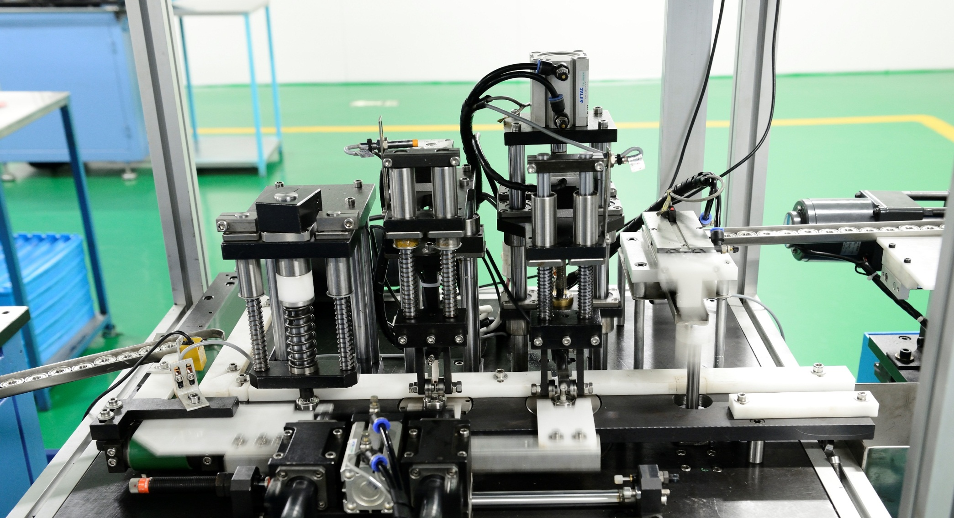
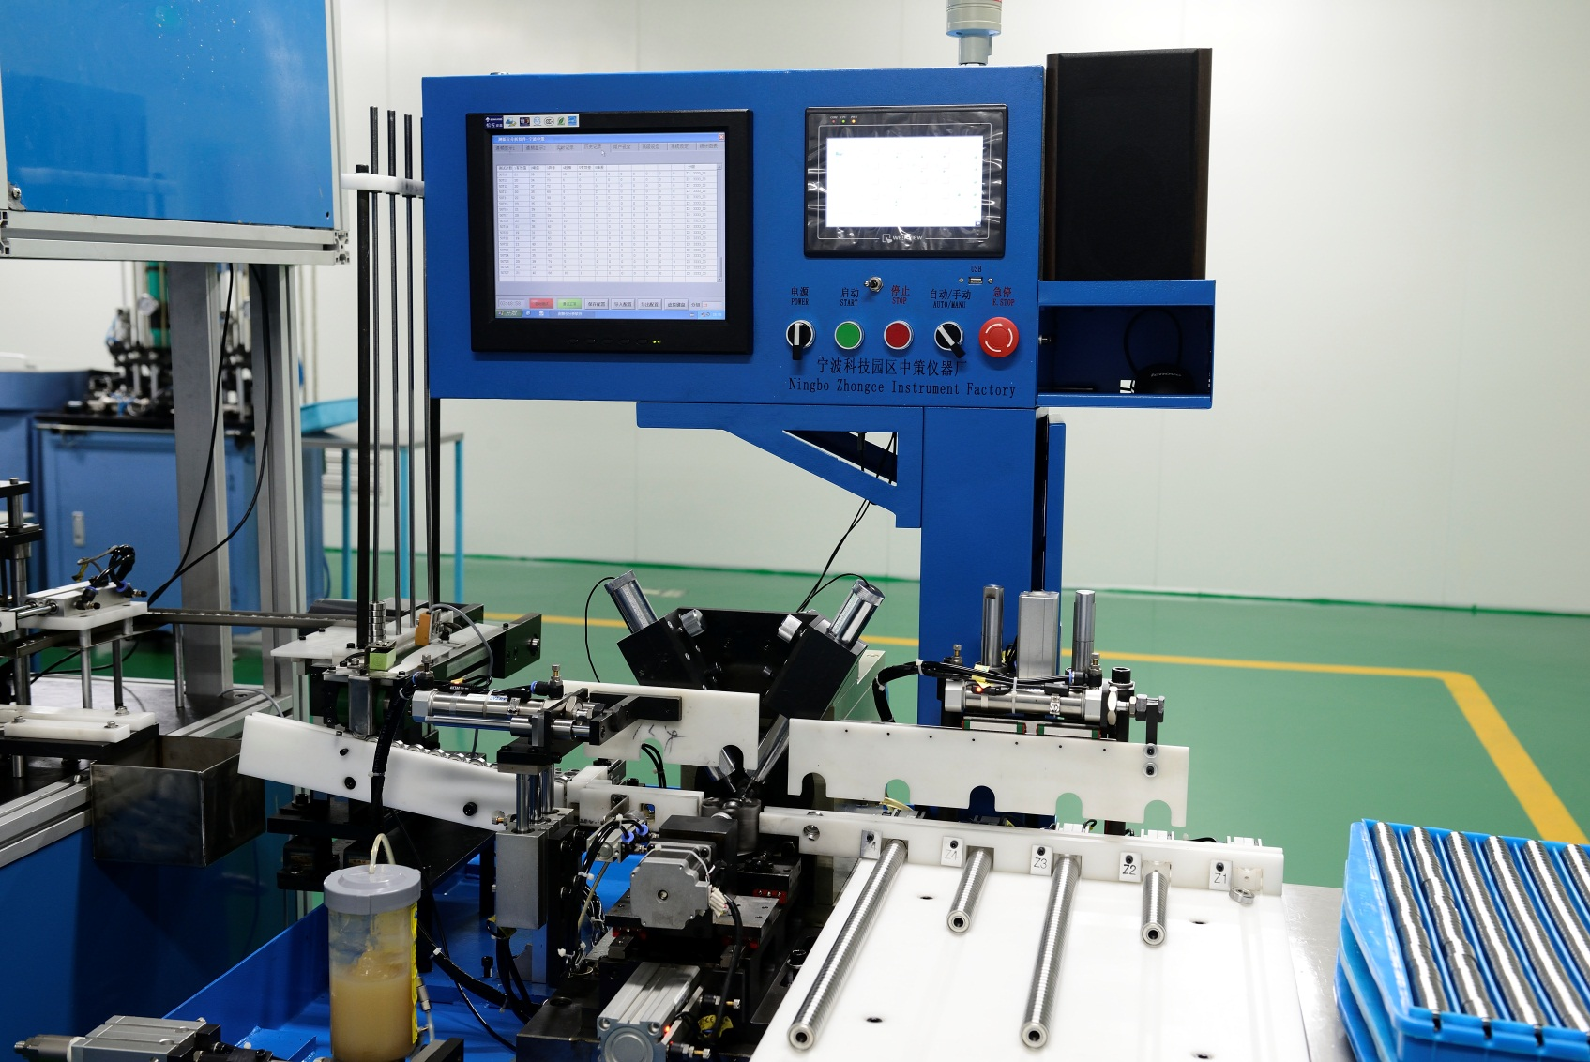
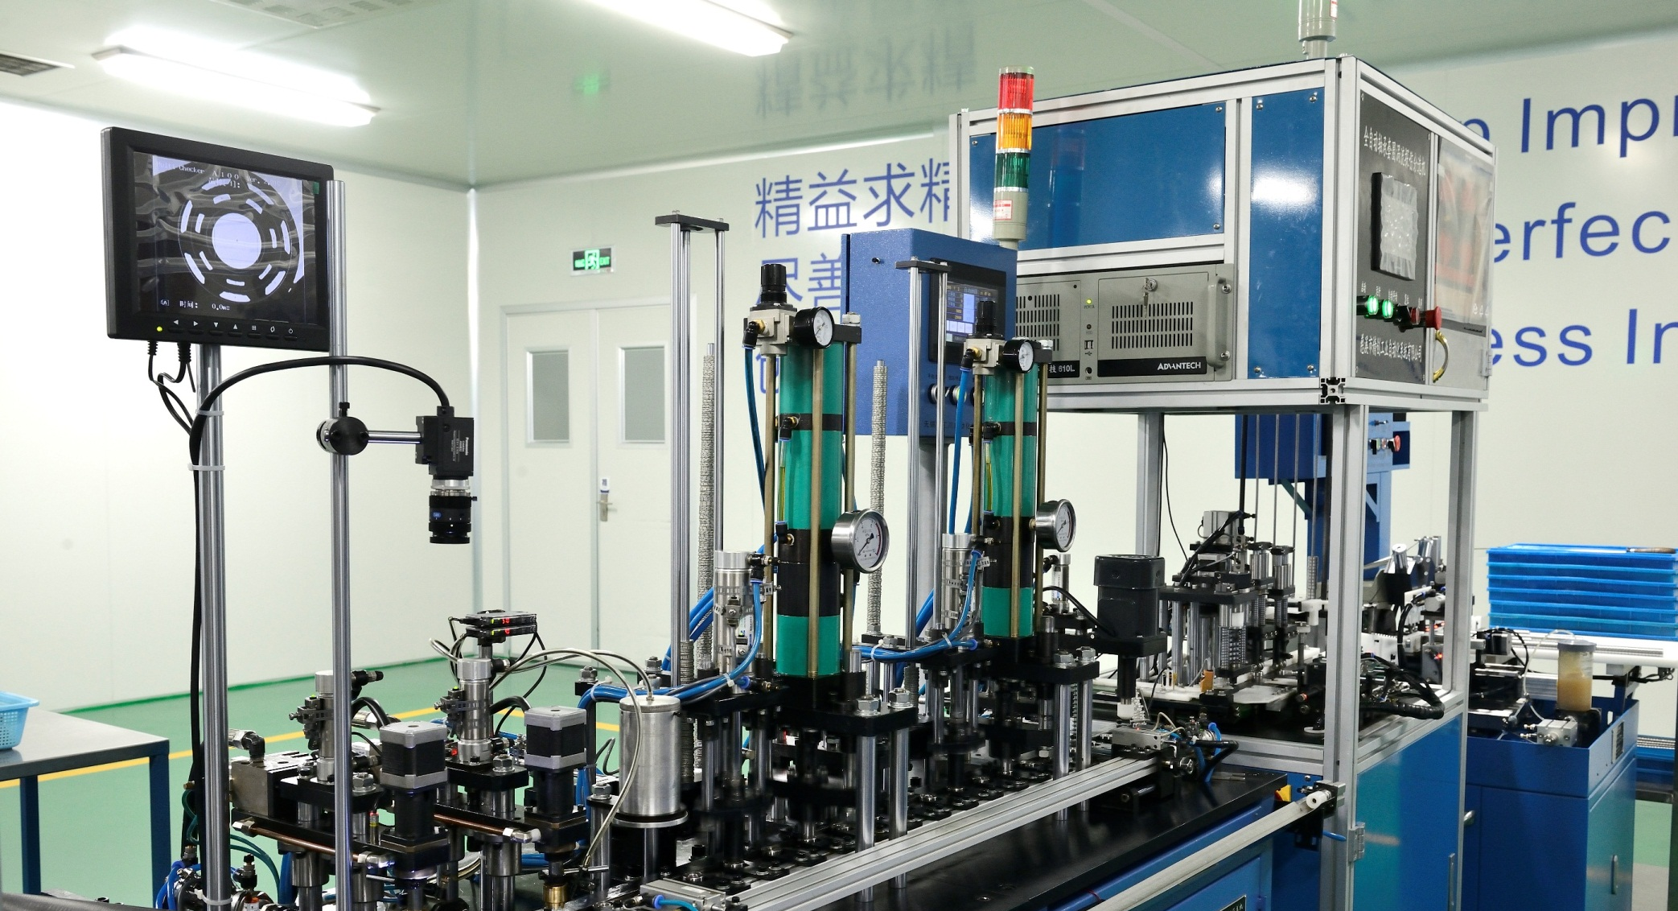
在线检测 Online detection
自动测孔仪
游隙灵活性检测仪
自动成像仪
自动测振仪
涡流探伤仪
Automatic poroscope
Auto clearance flexibility detector
Auto imager
Auto vibration meter
Eddy current flaw detector
Notes:
自动测孔仪机器表面文字请P掉。
自动测孔仪机器表面文字请P掉。

Slide 11
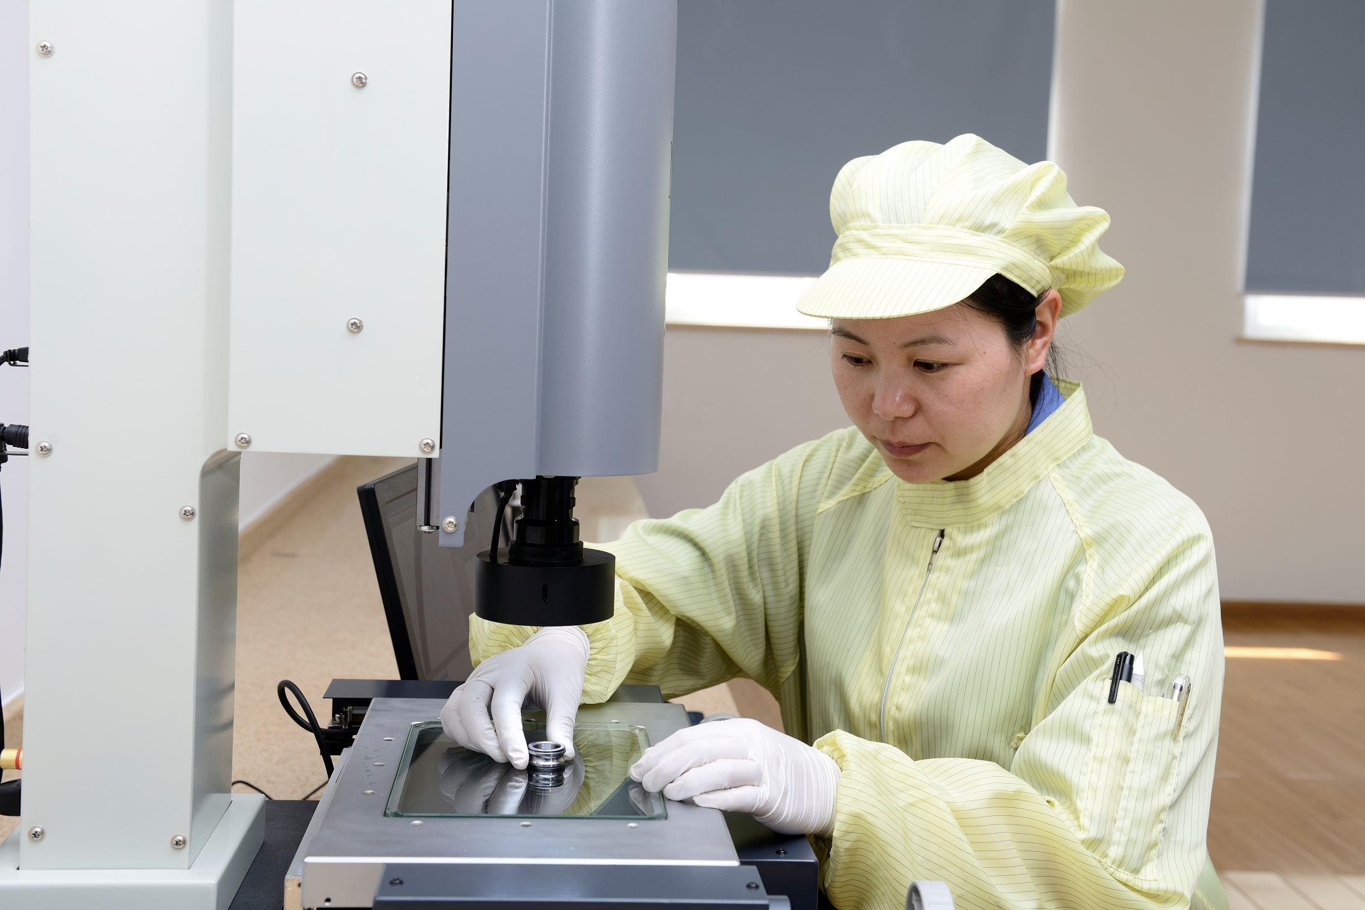
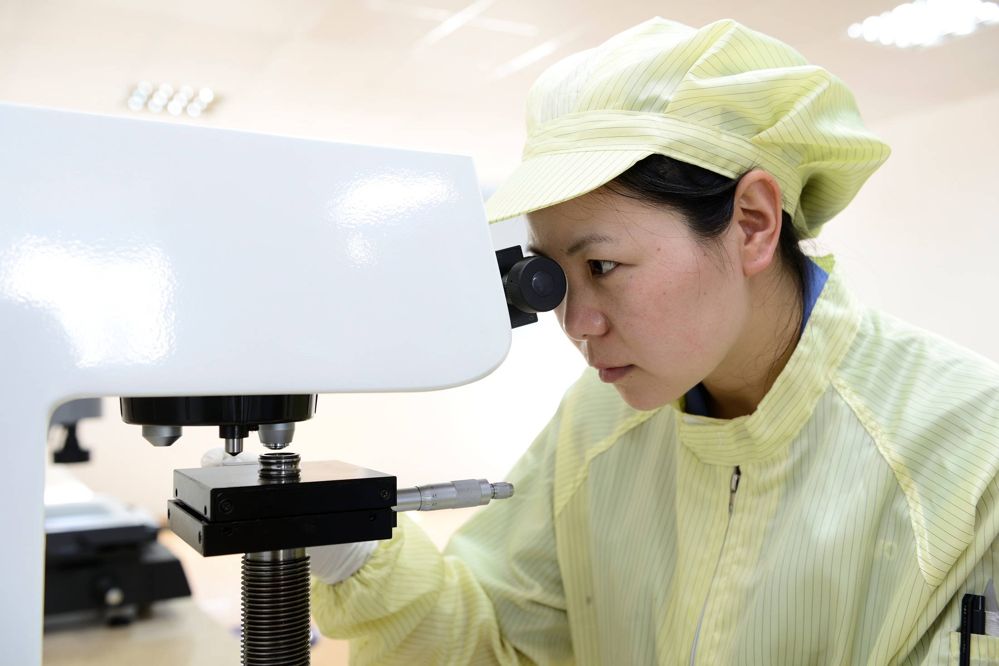
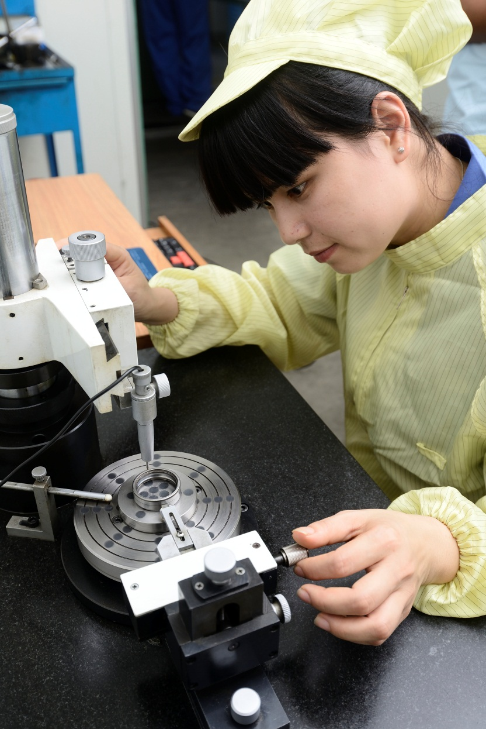
专业
专注
专心
Profession
concentration
absorption
Notes:
图片换 专业圆度仪带人 专注硬度计 专心影像测量仪

Slide 12

销售网络 Worldwide market
德国
Germany
韩国
South Korea
美国
America
西班牙
Spain
瑞士
Switzerland
中国·宁波
China· Ningbo
日本
Japan
中国·台湾
China·Taiwan
印度
India
Notes:
加 美国 西班牙 瑞士 LOGO换NBVO加R

Slide 13

企业文化
企业使命
Mission
核心价值观
Values
企业愿景
Vision

Slide 14
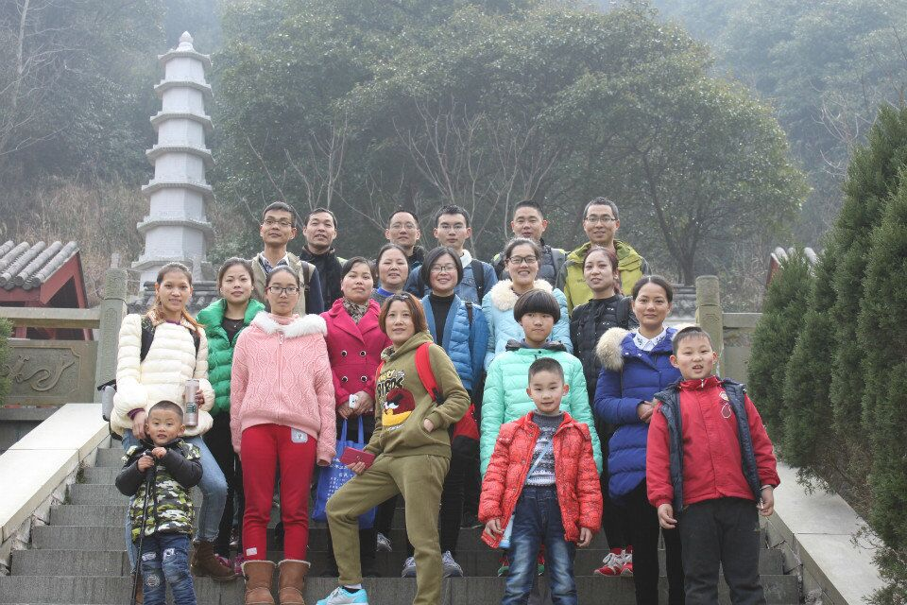
企业使命 Mission
为员工谋求福利
Be beneficial for staff
为企业赢取利润
Be profitable for enterprise
为客户创造价值
Be valuable for customer
为社会承担责任
Be responsible for society
Notes:
大标 企业文化 小标 企业 员工旅游照片

Slide 15

核心价值观 Values
敬 业
Devotion
创 新
Innovation
团 结
Unity
责 任
Responsibility
学 习
Studious
感 恩
Gratitude
Notes:
在一个版面

Slide 16
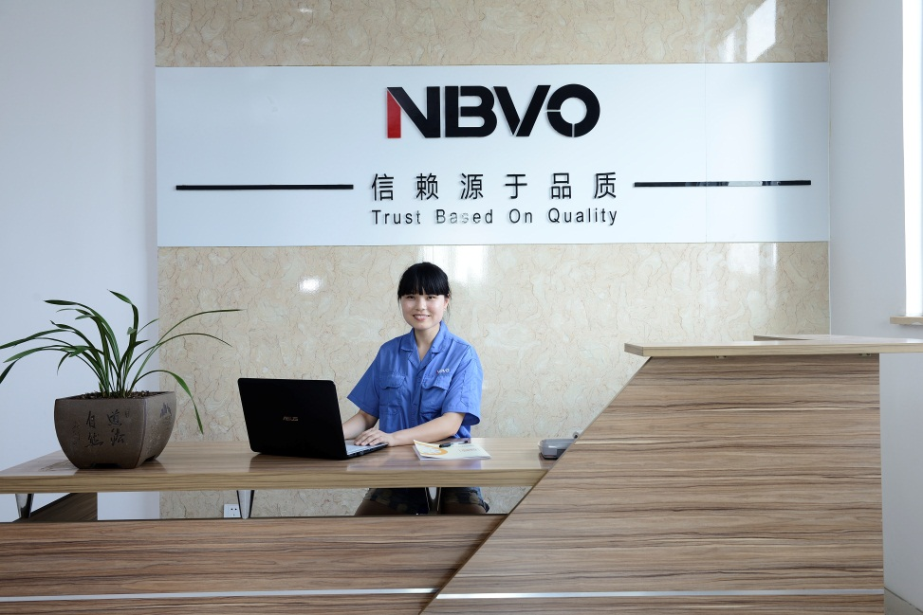

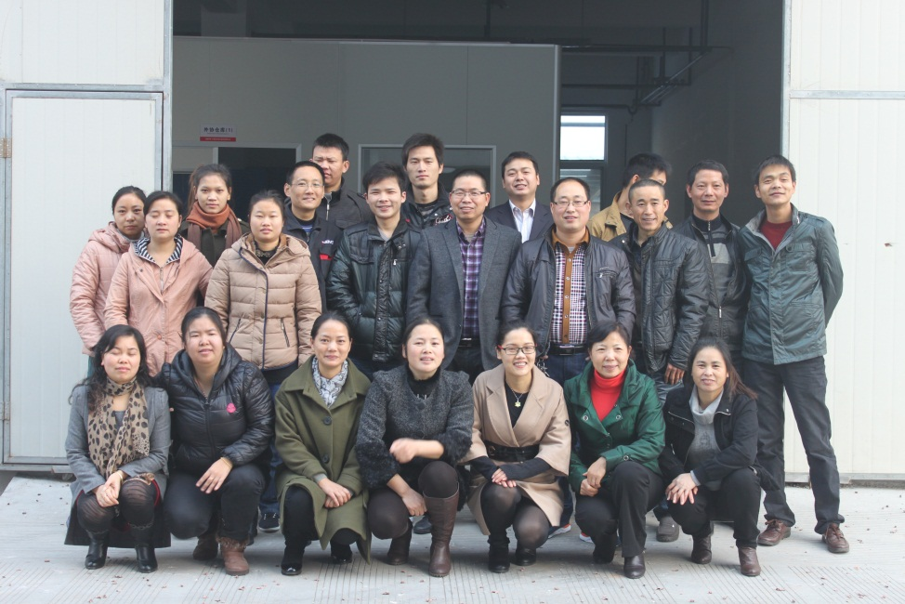
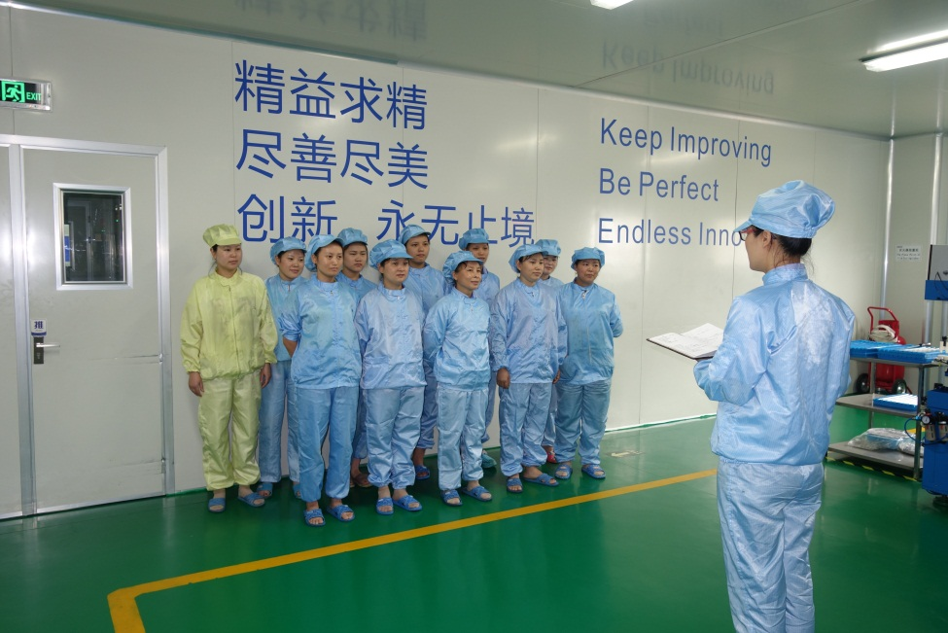
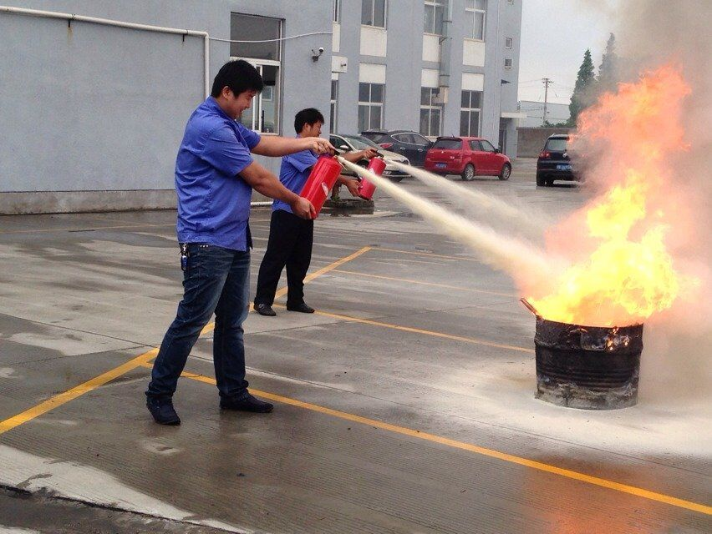
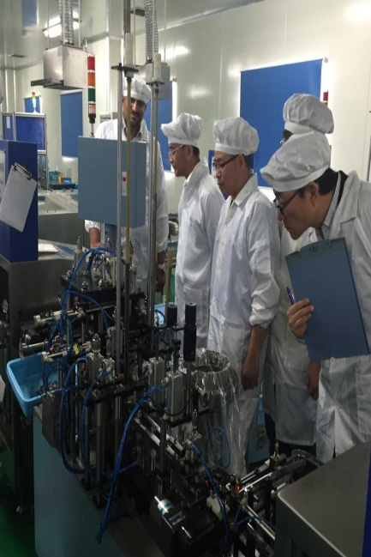


企业愿景 Vision
共同努力将企业建成现代化的具有较强竞争力的质量效益型的科技型百年企业
To become a modern and competitive technological century-enterprise on the economical way with quality first.
Notes:
第二张不要 第三张不要 放提供的照片

Slide 17


